Slide 1
中学校における理科教育の目的と目標について
理科教育論1
平成27年6月17日
第9回
4班 二宮拓紀、中川玄、水谷紫苑

Slide 2
中学校指導要領
総則について（復習）
生徒の人間として調和のとれた育成
心身の発達の段階や特性等を十分考慮
生徒に生きる力をはぐくむことを目指す
基礎的・基本的な知識及び技能を確実に習得
主体的に学習に取り組む態度を養う
参考；文部科学省HP「現行の指導要領」

Slide 3
第四節「理科」
第一目標
自然の事物・現象に進んでかかわり，
目的意識をもって観察，実験などを行い，
科学的に探究する能力の
基礎と態度を育てるとともに
自然の事物・現象についての理解を深め，
科学的な見方や考え方を養う。

Slide 4
第2 各分野の目標及び内容
第一分野
（1） 物質やエネルギーに関する事物・現象に
進んでかかわり，その中に問題を見いだし
意欲的に探究する活動を通して，規則性を
発見したり課題を解決したりする方法を習得させる。
（2） 物理的な事物・現象についての観察，実験を行い，
観察・実験技能を習得させ，
観察，実験の結果を分析して
解釈し表現する能力を育てるとともに，
身近な物理現象，電流とその利用，
運動とエネルギーなどについて理解させ，
これらの事物・現象に対する科学的な見方や考え方を養う。

Slide 5
（3） 化学的な事物・現象についての観察，実験を行い，
観察・実験技能を習得させ，観察，実験の結果を
分析して解釈し表現する能力を育てるとともに，
身の回りの物質，化学変化と原子・分子，化学変化と
イオンなどについて理解させ，
これらの事物・現象に対する科学的な見方や考え方を養う。
（4） 物質やエネルギーに関する事物・現象を
調べる活動を行い，これらの活動を通して
科学技術の発展と人間生活との
かかわりについて認識を深め，
科学的に考える態度を養うとともに，
自然を総合的に見ることができるようにする。

Slide 6
（1）～（4）すべての項に
探究、実験、科学的な考え方といった言葉が
ふくまれている！
観察・実験の重要性！！
では‥
生徒に科学的な見方や考え方などを
身につけてもらうには、
教師はどういったことにこころがければいいだろうか？
実際に教員になったきもちで考えてみよう！
例）仮説をたてて実験をしてもらう 等…

Slide 7
第二分野
（1） 生物とそれを取り巻く自然の事物・現象に
進んでかかわり，その中に問題を見いだし
意欲的に探究する活動を通して，
多様性や規則性を発見したり
課題を解決したりする方法を習得させる。
（2） 生物や生物現象についての観察，実験を行い，
観察・実験技能を習得させ，観察，実験の結果を
分析して解釈し表現する能力を育てるとともに，
生物の生活と種類，生命の連続性などについて理解させ，
これらの事物・現象に対する科学的な見方や考え方を養う。

Slide 8
（3） 地学的な事物・現象についての
観察，実験を行い，観察・実験技能を習得させ，
観察，実験の結果を分析して解釈し
表現する能力を育てるとともに，
大地の成り立ちと変化，気象とその変化，地球と宇宙などについて理解させ，
これらの事物・現象に対する科学的な見方や考え方を養う。
（4） 生物とそれを取り巻く自然の事物・現象を
調べる活動を行い，
これらの活動を通して生命を尊重し，
自然環境の保全に寄与する態度を育て，
自然を総合的に見ることができるようにする。

Slide 9
では‥
「生物の生活と種類，生命の連続性」
「生物とそれを取り巻く自然の事物・現象」
「大地の成り立ちと変化，気象とその変化，地球と宇宙などについて」
これらの学習内容から、
どういった授業展開で
科学的思考を身につけてもらえばいいだろうか？
例）花びらを分解して、各名称とともにノートにはる
イワシの解剖 等…

Slide 10
理科と他教科の関連性
家庭科（生活科）
数学
国語
道徳
社会
STS教育
そのほかに‥
理科の小中高の関連性もある！

Slide 11
系統的学習とは？
系統的とは
順序立って組み立てられているさま（大辞泉より）
学習指導要領では？
系統的学習を意識してもらうために、小学校から中学にかけての学習内容を図にしたものを載せている
↓
系統的な教育を重要視している。

Slide 12
指導要領改訂の理由
世界的調査から、
日本の生徒は以下のような課題があると報告された。
思考力、判断力、表現力を問う読解力や
記述式問題、知識、技能を活用する問題
学習時間等の学習意欲、生活習慣、学習習慣
自信の欠如、将来への不安、体力低下

Slide 13
学習指導要領の改善
理数教育を充実する観点から，
理科及び算数・数学の授業時数の
増加，観察，実験などの活動の充実をはじめとする
指導内容の充実が図られた。
平成20年３月に告示された小・中学校の学習指導要領及び
平成21年３月に告示された高等学校学習指導要領
平成23年4月1日試行

Slide 14
小・中学校理科及び高等学校理科の基礎を付した科目について‥
「エネルギー」，「粒子」，「生命」，「地球」などの，
科学の基本的な見方や概念を柱として，
国際的な通用性，
内容の系統性の確保などの観点から
一貫性に十分配慮するように改善が示された。

Slide 15
国立教育政策研究所の 調査から見た課題
どんな実践例があるの？
中・高等学校の接続を中心に，理科の系統性 に配慮した授業実践例を考えた。
【物理領域】
グラフの作成等を通して，量的な関係
の意味を理解する。 グラフの分析と解釈
【地学領域】
地学的な事物・事象について，時間概念と
空間概念の形成を図る。 地層の液状化

Slide 16
グラフを分析と解釈
物理分野
「理科学習指導アンケート」から
グラフの書き方・グラフの理解などが定着していない。
授業例
導入として…
斜面を下る台車に働く力の大きさを考える。
横軸と縦軸の変数（時間と速さ）を確認する。
時間と速さのグラフが
一次関数であることを確認する。

Slide 17
実験：力学台車による加速度の測定
時間と移動距離の関係のグラフを作図する
横軸と縦軸の変数（時間と移動距離）を確認する。
二次関数のグラフであることを確認する。
十分な時間の中で，班で話し合う。考えた内容を板書する。

Slide 18
実験：力学台車による 加速度の測定
時間と移動距離の関係のグラフを作図する
横軸と縦軸の変数（時間と移動距離）を確認する。
二次関数のグラフであることを確認する。
十分な時間の中で，班で話し合う。考えた内容を板書する。
机

Slide 19
関係する単元（中学校）
中学校理科第１分野
(5) 運動とエネルギー
イ 力学的エネルギー
(ｱ) 仕事とエネルギー
実験を行い，分析して解釈させその規則性を見いださせる。

Slide 20
関係する単元（高校）
高等学校理科『物理基礎』
1) 物体の運動とエネルギー
ア運動の表し方
(ｱ) 物理量の測定と扱い方
物理量の測定の表し方，分析の手法を，
身近な物理現象の解析を通して理解させる。

Slide 21
想定される効果
物理学の特徴は，できるだけ単純化した条件下で，
自然の事物・現象について観察，実験を行い，
観測・測定された量の間の関係からより
普遍的な法則を見いだし，
さらに，その法則から新しい事物・現象を予測したり，説明したりすることができることである。
グラフを分析し解釈する力は「選択物理」や「数学の微分積分」の学びにも繋がる，大切な科学的思考力であると考えられる。

Slide 22
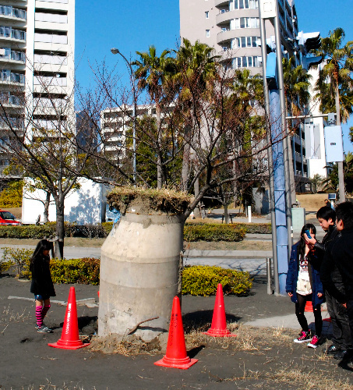
液状化を理解しよう
地学分野
「理科学習指導アンケート」から
（中学校）教室内での観察・実験が行いにくく，抽象的概念が多いので苦手意識をもちやすい。
導入として、
東日本大震災時の写真で
身近なものであると
理解してもらう。
http://www.asahi.com/special/
10005/TKY201103180170.html（朝日新聞）

Slide 23
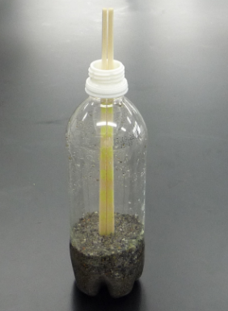
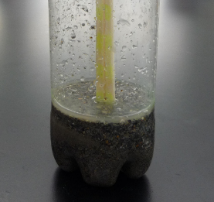
実験を行う
礫，砂，泥の入った容器に水を加え，振動させ，どれで液状化が起こっているかを調べる。
（事前に容器に，礫，砂，泥に水をいくらか加えておく）
しばらくたつと‥

Slide 24
関係する単元（中学校）
第２分野
(2) 大地の成り立ちと変化
(ｲ) 地層の重なりと過去の様子
(7) 人間と自然
イ自然の恵みと災害(ｱ) 自然の恵みと災害
関係する単元（高校）
『地学基礎』
(2) 変動する地球
エ地球の環境
(ｲ) 日本の自然環境

Slide 25
想定される効果
現象を教科書ベースだけにせず，身近な題材にもどし考えることを行う。
写真や映像を見せるだけではなく，モデルの利用であっても，実際の現象を確認しながら探究的な思考を深めていくことにより，「空間的な広がり」の認識につなげていく。
「なぜそのような地盤ができたのか」を考えることにより，「時間的な広がり」についても理解を深めさせたい。

Slide 26
これで
第9回
「中学校における理科教育の
目的と目標について」
は終わりです。
ご清聴，ありがとうございました

